Slide 1

jquery与ajax项目

Slide 2
录
目
01
项目展示
CONTENTS
02
代码展示
03
需要注意
04
项目总结
jquery极大的简洁了程序代码

Slide 3
01
项目展示

Slide 4

首页

Slide 5
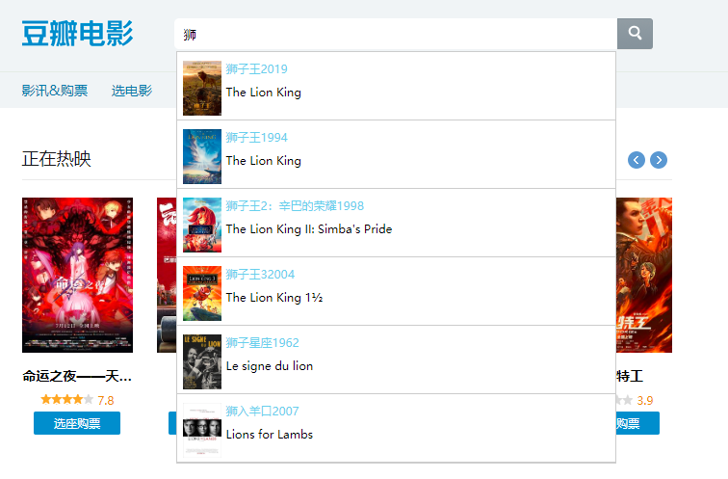
搜索框

Slide 6

选电影

Slide 7
02
代码展示

Slide 8
02
需要注意

Slide 9
01
写html时要注意结构，不要图省事，否则效果不好
02
写css时要注意子绝父相
03
写jq找对象时要找准不要大意
04
遇到问题要冷静思考才能解决问题
05
写ajax时要注意链接之间的拼接

Slide 10
02
项目总结

Slide 11
jQuery是一个快速，小的，功能丰富的JavaScript库。它使HTML文档遍历和操作，事件处理，动画和AJAX等操作更加简单，易于使用的API在许多浏览器中起作用。结合了多功能和扩展性，jQuery改变了数百万人编写Javascript的方式。

Slide 12
THANKS

